Slide 1
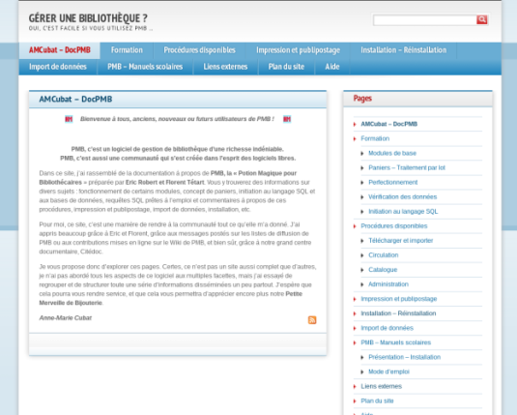
PMB
http://www.sigb.net
http://amcubat.be/docpmb
Modèles de requêtes SQL
Module n° 1
Anne-Marie Cubat
Gérer une bibliothèque ?
Oui, c’est facile si vous utilisez PMB !

Slide 2
Modèles de requêtes SQL (1)
Introduction
1. Rappels : bases de données relationnelles
2. Liste de données dans une seule table
3. Sélection de données dans une seule table
4. Sélection de données dans 2 tables
5. Aide en ligne
Ce diaporama est mis à disposition par Anne-Marie Cubat
selon les termes de la licence Creative Commons
Attribution – Pas d’utilisation commerciale – Pas de modification
Toutes les captures d'écran sont publiées avec l'accord de PMB Services et sont libres.
Leur réutilisation doit cependant mentionner l'origine : « PMB Services et les divers contributeurs au logiciel PMB », ainsi que le site de la forge du projet PMB : http://forge.sigb.net/redmine/projects/pmb
http://amcubat.be/docpmb

Slide 3
Rappels : bases de données relationnelles
Le langage SQL et les bases de données relationnelles
SQL = Structured Query Language
Query : une requête
Langage structuré pour formuler des requêtes, pour interroger une base de données
Les relations entre les tables dans PMB sont basées sur le principe de l’unicité
Ex. Chaque lecteur est unique, chaque exemplaire aussi, et ils se repèrent « techniquement » dans la base par leur numéro identifiant (numéro d’id).
Le numéro identifiant est attribué par un système d’auto-incrémentation.
Cela veut dire qu’il augmente automatiquement, vous ne pouvez pas le choisir.
Il reflète donc l’ordre chronologique d’attribution des numéros : le 1er élément créé aura le n° 1, le 5e le numéro 5, etc.
Si vous supprimez un élément, et que vous en créez ensuite un nouveau, cet ancien numéro identifiant ne sera jamais réattribué, il ne sera pas recyclé à un autre usage. Au fil du temps, la liste des numéros d’id devient incomplète
Ce principe d’unicité est valable entre autres pour
les Autorités : auteur, éditeur, collection, indexation décimale, descripteur …
les données liées aux exemplaires
les données liées aux lecteurs
http://amcubat.be/docpmb

Slide 4
Rappels : bases de données relationnelles
Tout champ qui correspond à un numéro identifiant dans une table contient une valeur appelée clé primaire ou clé étrangère.
Exemple : l’éditeur n° 4 : Hachette jeunesse
Dans la table d’origine (ex. éditeurs), on dit que le champ ed_id contient une clé primaire qui permet d’identifier chaque éditeur.
Si on fait référence à cet identifiant dans une autre table (ex. notices), on dit que le champ ed1_id (éditeur principal) contient une clé étrangère.
C’est pour cette raison que PMB vous interdit parfois de supprimer un élément dans une table, parce qu’il est utilisé « ailleurs » dans la base.
Ex. On ne peut pas supprimer l’enregistrement n° 4 de la table des éditeurs aussi longtemps que la notice n° 12 existe, sinon la clé étrangère (du champ ed1_id) ne correspondrait plus à rien.
Autre cas « célèbre » dans PMB : on supprime d’abord l’exemplaire, et ensuite la notice. Faire les choses dans l’ordre inverse est impossible.
Evitez donc de supprimer inconsidérément des éléments dans PhpMyAdmin ou par requête SQL ! Cela peut entraîner de sérieux dysfonctionnements.
http://amcubat.be/docpmb

Slide 5
Rappels : bases de données relationnelles
Relation « un – plusieurs »
Exemple de départ : lien entre notices et éditeurs
Si on part de la table des notices : 0 ou 1 lien
Une notice peut être liée à 0 ou 1 éditeur principal au maximum
Si on part de la table des éditeurs : 0, 1 ou n liens
Un éditeur principal peut être lié à 0, 1 ou n notices
http://amcubat.be/docpmb

Slide 6
Rappels : bases de données relationnelles
Relation « plusieurs – plusieurs »
Exemple de départ : lien entre notices et auteurs
Une notice peut avoir 0, 1 ou plusieurs auteurs : auteur principal, autre auteur, auteur secondaire.
Un auteur peut être lié à 0, 1 ou plusieurs œuvres
En outre, les fonctions de l’auteur peuvent varier d’un cas à l’autre : ex. auteur au sens strict, traducteur, illustrateur ou préfacier.
Par conséquent, des liens directs entre la table des notices et celle des auteurs ne permettraient pas de gérer toutes les liaisons possibles.
Il est en effet impossible de deviner a priori le nombre potentiel de liaisons dans un sens comme dans l’autre.
Il faut donc employer une table intermédiaire : « responsability » (sic)
http://amcubat.be/docpmb

Slide 7
Rappels : bases de données relationnelles
Même si vous n'avez pas accès à PhpMyAdmin, vous pouvez connaître les noms des tables et des champs, ainsi que leur signification.
L'adresse à saisir dans le navigateur ressemble à ceci
http://mon_site/pmb/doc/noyau/ ou http://mon_site/pmb/doc/noyau/index.php
http://mon_site/doc/noyau/ ou http://mon_site/doc/noyau/index.php
Vous voyez ainsi les liens entre les tables, et vous pouvez naviguer de l’une à l’autre.
La table des prêts contient une clé primaire (pret_idexpl) et 2 clés étrangères, qui renvoient aux tables des emprunteurs (empr) et des archives (pret_archive)
On mentionne aussi le nom du champ qui contient la clé (ex. id_empr dans empr)
Ce type de balade virtuelle facilitera sûrement la rédaction des requêtes SQL …
http://amcubat.be/docpmb

Slide 8
Modèles de requêtes SQL (1)
Liste de données dans une seule table
1. Rappels : bases de données relationnelles
2. Liste de données dans une seule table
3. Sélection de données dans une seule table
4. Sélection de données dans 2 tables
5. Aide en ligne
http://amcubat.be/docpmb

Slide 9
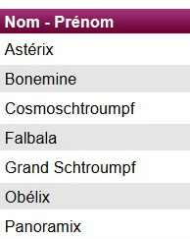
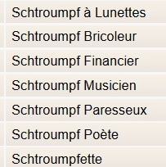
Liste de données dans une seule table
Liste de lecteurs
Résultat à obtenir
Démarche initiale : chercher le nom de la table et des champs concernés
http://amcubat.be/docpmb

Slide 10
Liste de données dans une seule table
Liste de lecteurs
Requête SQL
Onglet Administration
Structure de base de la requête
SELECT champ1, champ2, champ3
FROM table1
ORDER BY champ1(,champ2, champ3)
Commentaires
« AS » introduit un « alias » : au lieu de voir le nom du champ dans l’en-tête de la colonne, on voit le titre prévu (à mettre de préférence entre guillemets, surtout si le titre choisi contient des caractères accentués)
CONCAT(valeur1, valeur2, valeur3) permet de concaténer une chaîne de caractères (en faire un ensemble)
ORDER BY spécifie les critères de tri
http://amcubat.be/docpmb

Slide 11
Modèles de requêtes SQL (1)
Sélection de données dans une seule table
1. Rappels : bases de données relationnelles
2. Liste de données dans une seule table
3. Sélection de données dans une seule table
4. Sélection de données dans 2 tables
5. Aide en ligne
http://amcubat.be/docpmb

Slide 12
Sélection de données dans une seule table
Sélection de lecteurs
Ceux dont le nom ou le prénom contient le groupe de lettres « schtr »«
Résultat à obtenir
Démarche initiale : chercher le nom de la table et des champs concernés
http://amcubat.be/docpmb

Slide 13
Sélection de données dans une seule table
Liste de lecteurs
Requête SQL
Onglet Administration
Structure de base de la requête
SELECT champ1, champ2, champ3
FROM table1
WHERE condition1= … AND/OR condition2 = …
ORDER BY champ1(,champ2, champ3)
Commentaires
WHERE introduit la (les) conditions à vérifier (filtres)
LIKE permet de repérer dans une chaîne de caractères la présence d’une sous-chaîne
Le symbole % est le joker en SQL (l’équivalent de la troncature avec l’astérisque)
LIKE « schtr% » teste la présence de la sous-chaîne au début de la chaîne
LIKE « %schtr% » teste la présence de la sous-chaîne n’importe où dans la chaîne
http://amcubat.be/docpmb

Slide 14
Sélection de données dans une seule table
Sélection de lecteurs
Recherche de doublons
Requête SQL
Onglet Administration
On peut améliorer la requête en la rendant interactive
L’utilisateur pourra saisir au clavier le nom recherché.
Commentaires
La présence des points d’exclamation autour du nom d’une variable indique une interaction. Il faut donc préciser le mode de choix du paramètre.
Ex. texte, liste de choix, liste de choix à partir d’une requête, sélection d’une date.
N.B. Dans ce contexte, « texte » signifie « saisie au clavier ».
Le champ empr_nom est alphanumérique, c’est pourquoi il faut encadrer le nom de la variable par des apostrophes (inutiles si le champ est numérique).
http://amcubat.be/docpmb

Slide 15
Modèles de requêtes SQL (1)
Sélection de données dans 2 tables
1. Rappels : bases de données relationnelles
2. Liste de données dans une seule table
3. Sélection de données dans une seule table
4. Sélection de données dans 2 tables
5. Aide en ligne
http://amcubat.be/docpmb

Slide 16
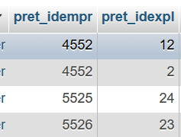
Sélection de données dans 2 tables
Sélection des lecteurs qui ont des prêts en cours
Résultat à obtenir
En premier lieu : chercher le nom de la table et des champs concernés
Contenu de la table des prêts
http://amcubat.be/docpmb

Slide 17
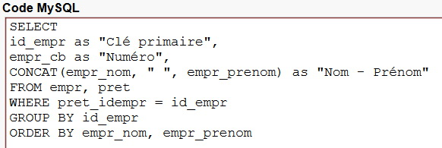
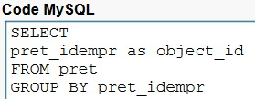
Sélection de données dans 2 tables
Sélection des lecteurs
qui ont des prêts en cours
Requête SQL
Onglet Administration
Sélection / pointage des lecteurs qui ont des prêts en cours
Onglet Circulation
Commentaires
GROUP BY permet de regrouper si nécessaire les éléments qui ont la même valeur, et évite donc l’affichage de doublons.
Même si un lecteur a plusieurs prêts en cours, il est inutile que son nom figure plusieurs fois, si on souhaite seulement avoir la liste des emprunteurs.
http://amcubat.be/docpmb

Slide 18
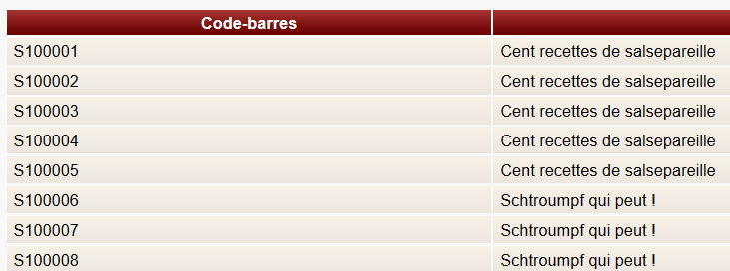
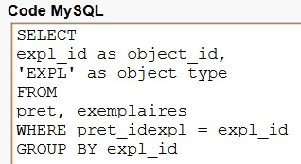
Sélection de données dans 2 tables
Petit test : à vous de comprendre !!
Liste des exemplaires qui figurent dans un ou plusieurs paniers
Résultat à obtenir
Requête SQL - Onglet Administration
Sous-requête
Sélection / pointage des exemplaires en prêt actuellement
Onglet Catalogue
http://amcubat.be/docpmb

Slide 19
Pour les bibliothécaires : pas de panique à bord !
Des aides en ligne sont disponibles
Le site de PMB : http://www.sigb.net
Le guide officiel : http://doc.sigb.net/pmb42/co/guide_complet_web_v42_1.html
Autres sources de documentation : http://www.sigb.net/index.php?lvl=cmspage&pageid=20
L’aide de la communauté, l’inscription à la plate-forme PMB Community :
https://pmb.community
Mon site personnel : http://amcubat.be/docpmb
http://amcubat.be/docpmb

Slide 20
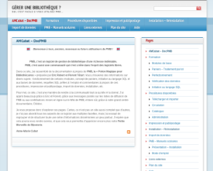
Pour les bibliothécaires : pas de panique à bord !
http://amcubat.be/docpmb
PMB, c'est un logiciel de gestion de bibliothèque d'une richesse indéniable. PMB, c'est une communauté qui s'est créée dans l'esprit des logiciels libres.
Dans ce site, j'ai rassemblé de la documentation à propos de PMB, la "Potion Magique pour Bibliothécaires" préparée par Eric Robert et Florent Tétart. Vous y trouverez des informations sur divers sujets : fonctionnement de certains modules, concept de paniers, gestion et paramétrage du logiciel, initiation au langage SQL et aux bases de données, requêtes SQL prêtes à l'emploi et commentées, impression et publipostage, installation et mise à jour, import de données, construction du portail de PMB, etc.
Ce site est pour moi une manière de rendre à la communauté tout ce qu’elle m’a donné. J'espère que cette documentation pourra vous rendre service, et que cela vous permettra d'apprécier encore plus notre Petite Merveille de Bijouterie.
Merci de votre attention
Anne-Marie Cubat
http://amcubat.be/docpmb

